Slide 1
ПРАВИЛА НАНЕСЕНИЯ РАЗМЕРОВ
НА ЧЕРТЕЖАХ

Slide 2
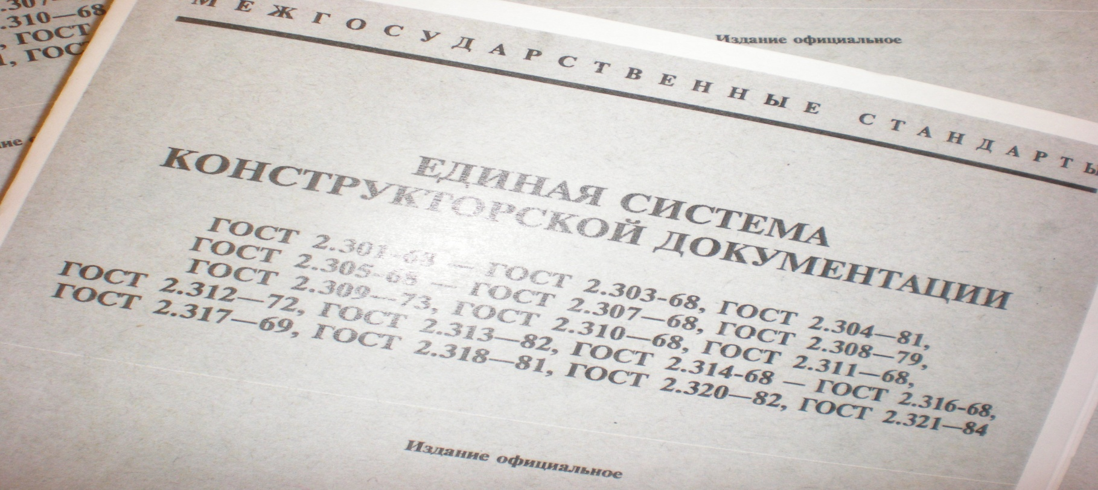

Slide 3
Кто же! КТО?!!! ошибками
Тендер
Тендер
Тендер
Тендер
Тендер
Тендер
Тендер

Slide 4
Тендер
от англ. tender - конкурс
Норматив
лат. Normatio порядок –норма, эталон, стандарт, у нас - ГОСТ.
ЕСКД-
Еди́ная систе́ма констру́кторской документа́ции — сборник ГОСТов, устанавливающих правила и нормы по оформлению чертежей.

Slide 5
УРА !
МЫ-
ГРУППА

Slide 6
Чертеж с ошибками
Рядом с ошибкой
напишите
пункт раздела.

Slide 7
Сравнение двух чертежей

Slide 8
Чертеж - задание

Slide 9
Проверка: У КОГО ?
1. Линии размеров такие же толстые как линии контура (стр.2 таб.1)
2. Рядом с цифрой стоит единица измерения мм (стр.5 п.2)
3. Ближний к контуру размер подходит ближе 10 мм (стр.6 п.2)
4. Между соседними параллельными размерами меньше 7 мм
(стр.6п.2)
5. Выносные линии не выходят за концы стрелок на 1-3мм(стр.6 п.7)
6. Размерные числа поставлены под стрелкой (стр.6 п.13)
7. Размерные числа поставлены далеко от середины стрелки
(стр.6 п.13)
8. Вертикальные размеры НЕ ЧИТАЮТСЯ слева (стр.7 п.15)

Slide 10
Чертеж с размерами.

Slide 11
СТОП!!!! А как же баллы?
Оцените себя как специалиста:
от 8 до 11 баллов – «5»;
от 4 до 7 баллов – «4»;
3 и < баллов – «3».
Оцените свою команду:
Сложите ваши баллы вместе,
у какой команды больше?

Slide 12
НУ, КАК ВАМ?
Сами!
Ой! Как интересно!
Ооой! Ну, не знаю…

